Slide 1
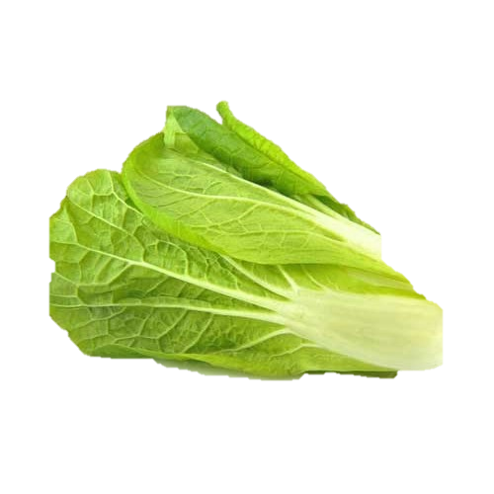
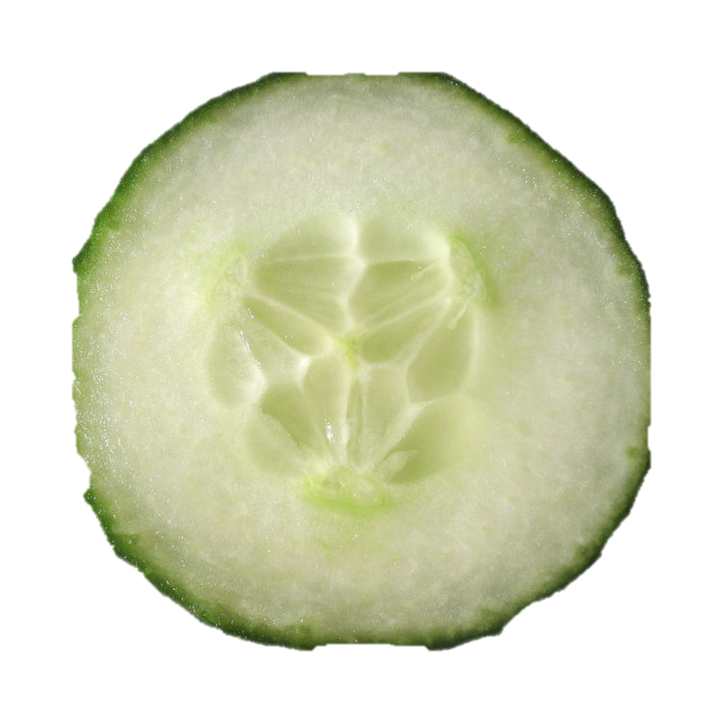
„Pietų kovos“
Kalorijų skaičiavimas vaikinams ir merginoms
pagal svorį, ūgį ir amžių

Slide 2
Skaniai ir sveikai pietaukite

Slide 3
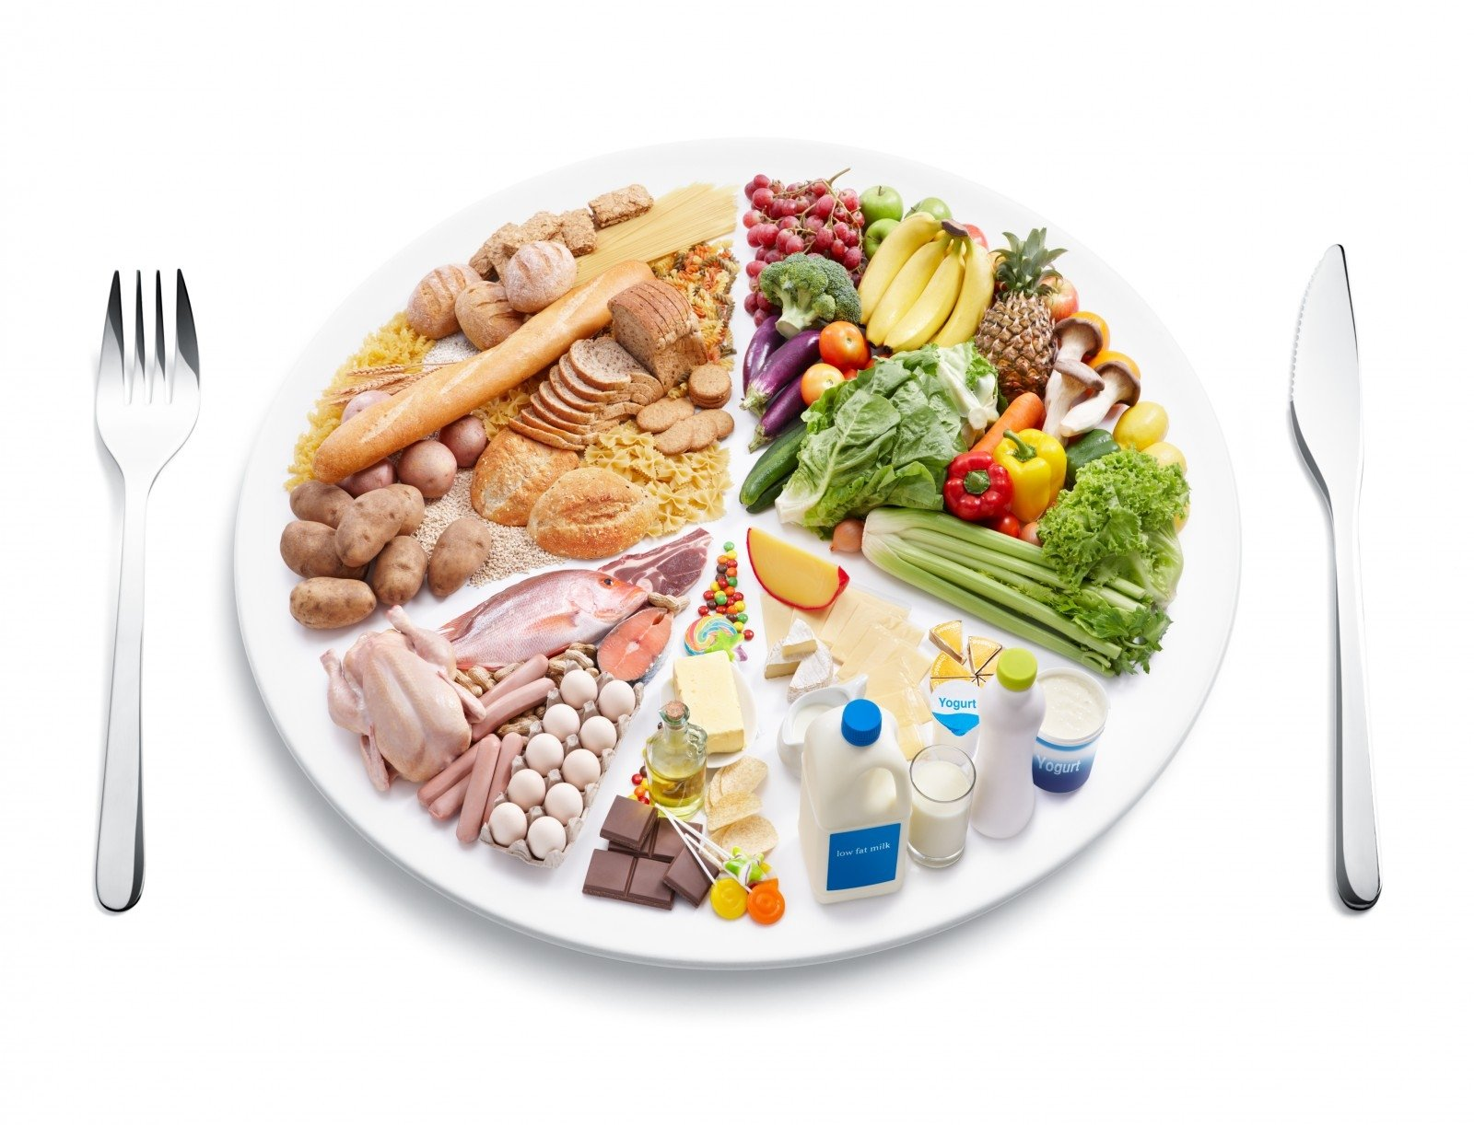
Ši pamoka skirta ne tam, kad paskatintume jus pradėti liguistai skaičiuoti kiekvieną suvalgytą kaloriją ir nervingai drebėti iš baimės priaugti svorio.

Slide 4
Šią informaciją priimkite lanksčiai. Maitintis sveikai – tai visų pirma valgyti sąmoningai ir išmintingai.

Slide 5
Tikriausiai ne vienam kilo klausimas: kiek kalorijų reikėtų suvartoti per dieną, kad būtų Vieno teisingo atsakymo nėra
nei per daug
nei per mažai

Slide 6
Kalorijų skaičius priklauso nuo daugybės faktorių: amžiaus, svorio, ūgio, lyties, gyvenimo būdo ir pan. Esama įvairiausių formulių bei lentelių, kurios padeda nustatyti optimalų suvartojamų kalorijų paros skaičių.

Slide 7
Viena žinomiausių – Harriso Benedicto formulė, sukurta dar praėjusio amžiaus pradžioje, bet populiari iki šiol.

Slide 8
Kaip skaičiuoti? Pagal šią formulę paros energijos poreikis apskaičiuojamas pagrindinę energijos apykaitą padauginus iš fizinio aktyvumo koeficiento.

Slide 9
Fizinio aktyvumo koeficientas Fizinio aktyvumo koeficientą pasirinkite pagal savo dienos aktyvumo pobūdį. Minimalus fizinis aktyvumas – 1,2. Mažas aktyvumas arba lengvas darbas – 1,375. Vidutinis aktyvumas arba darbas – 1,55. Intensyvus aktyvumas arba sunkus darbas – 1,725. Labai intensyvus aktyvumas arba labai sunkus darbas – 1,9.

Slide 10
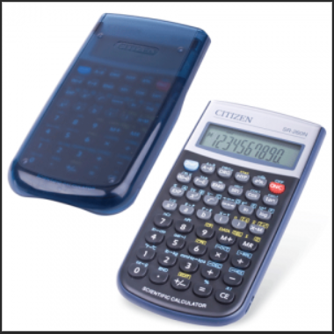
O dabar pasitelkime matematinius gebėjimus ir skaičiuotuvą.

Slide 11
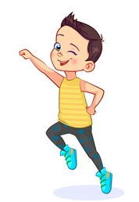
Formulė vaikinams = 66,4730 + 13,7516 *kūno svoris (kg) + 5,0033*ūgis (cm) – 6,7550*amžius

Slide 12
Formulė merginoms = 655,0955 + 9,5634 *kūno svoris (kg) + 1,8496*ūgis (cm) – 4,6756 *amžius

Slide 13
Gautą skaičių dauginame iš aktyvumo koeficiento.

Slide 14
Pavyzdžiui, suskaičiuokime, kiek per dieną reikės kalorijų lengvą fizinį darbą dirbančiai (aktyvumo koeficientas – 1,375) 18 metų merginai, kurios ūgis – 165 cm, o svoris – 60 kilogramų

Slide 15
SPRENDIMAS: 655,0955 + (9,5634 padauginti iš 60) + (1,85 padauginti iš 165) – (4,68 padauginti iš 18) = 1449,9095. Dabar gautą skaičių padauginkime iš aktyvumo koeficiento: 1449,9095 padauginame iš 1,375 = 1994 (suapvalinus).

Slide 16
Taigi, pagal Harriso Benedicto formulę, ši mergina turėtų suvartoti vidutiniškai 1994 kcal per dieną.

Slide 17
Užduotis Pasigaminti skanius ir sveikus pietus, nusifotografuoti ir paskaičiuoti kalorijų kiekį. Nuotraukas siųskite į Teams aplinką

